Slide 1
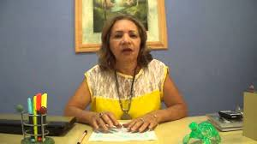
Convite - Palestra
“Inteligência Emocional no Contexto da Pós-Graduação”
Palestrante: Dra. Irene Ponciano (Pedagoga e Terapeuta Holística) - Campina Grande-PB
Data: 18/04/2017
Horário: 14:00 h
Local: Auditório do DSER/CCA
Realização:

